Slide 1

PROYECTO FINAL · MÁSTER EN DESARROLLO CON INTELIGENCIA ARTIFICIAL
TenantAI Platform
Plataforma SaaS multi-tenant de Retrieval-Augmented Generation (RAG)
Autor Alejandro Aguilar

Slide 2
CONTEXTO
El problema
Las organizaciones acumulan grandes volúmenes de documentación interna, difícil de explorar y reutilizar.
Problemáticas detectadas
Información dispersa
silos de conocimiento sin un punto único de acceso
TIPOS DE DOCUMENTACIÓN
Búsquedas manuales lentas
horas perdidas localizando un dato puntual
Normativas
Manuales
Procedimientos
Contratos
Conocimiento difícil de reutilizar
el contenido no se transforma en respuestas
Documentación técnica
Dependencia del experto
el saber crítico vive solo en las personas
TenantAI Platform
02 / 15

Slide 3
PROPÓSITO
Objetivo del proyecto
Diseñar e implementar una plataforma SaaS multi-tenant capaz de gestionar conocimiento empresarial y responder consultas mediante RAG, expuesta como API.
01
02
03
04
05
Almacenar
Vectorizar
Recuperar
Responder
Integrar
documentación empresarial por tenant
generar embeddings semánticos
contexto relevante con búsqueda vectorial
consultas mediante el pipeline RAG
exponer una API para sistemas externos
TenantAI Platform
03 / 15

Slide 4
DISEÑO DE LA SOLUCIÓN
Arquitectura general
➜
➜
➜
Cliente
API Gateway
Núcleo RAG
Datos & IA
Frontend Next.js
App / intranet del cliente
NestJS · Auth
API Keys · Tenant Resolver
Retrieval · Embeddings
Selección de contexto
PostgreSQL + pgvector
LLM Provider
Resultado: respuesta generada con fuentes citadas, siempre acotada al tenant que realiza la consulta.
API First
Multi-Tenant
Cloud Native
Separación Front / Back
TenantAI Platform
04 / 15

Slide 5
TECNOLOGÍAS
Stack tecnológico
Frontend
Next.js
IA / LLM
OpenAI · (local)
Backend
NestJS + TypeScript
Storage
MinIO / S3 · R2
Base de datos
PostgreSQL
Colas
BullMQ + Redis
Vector store
pgvector
Cloud
Railway · Cloudflare
ORM
Prisma
Contenedores
Docker · CI GitHub Actions
TenantAI Platform
05 / 15

Slide 6
CÓMO FUNCIONA
Pipeline RAG: ingesta y consulta
INGESTA
CONSULTA
1
Documento (TXT / PDF)
1
Pregunta del usuario
2
Extracción de texto
2
Embedding de la consulta
3
Chunking con solapamiento
3
Búsqueda semántica (coseno)
4
Generación de embeddings
4
Selección de contexto
5
Almacenado en pgvector
5
LLM Provider
6
Respuesta + fuentes
TenantAI Platform
06 / 15

Slide 7

AISLAMIENTO POR DISEÑO
Multi-Tenant y seguridad
Doble autenticación
API Keys para integraciones · JWT para el panel admin
Aislamiento por tenant
toda entidad y consulta filtra por tenantId
API Keys con hash
HMAC-SHA256 + pepper; se muestran una sola vez
Sin acceso cross-tenant
el tenant se resuelve desde la credencial, nunca del cliente
Cada tenant opera en su propio repositorio lógico, aislado del resto.
Onboarding self-service
registro, validación de DTOs y secretos por entorno
TenantAI Platform
07 / 15

Slide 8
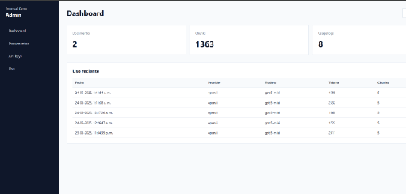
PANEL DEL TENANT
Panel administrativo
Dashboard del tenant
métricas generales y actividad reciente
Documentos y chunks
volumen procesado y disponible para retrieval
Registro de consultas
trazabilidad de cada interacción RAG
Observabilidad operacional
visión del estado del tenant en un vistazo
TenantAI Platform
08 / 15

Slide 9
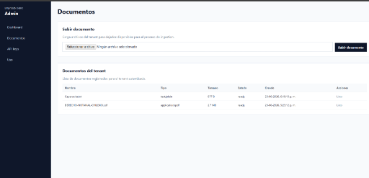
CICLO DOCUMENTAL
Gestión documental
Carga TXT y PDF
subida directa desde el panel, máx. 5 MB
Procesamiento automático
extracción, chunking y embeddings asíncronos
Ingesta con BullMQ
un worker procesa el documento en segundo plano
ESTADOS DEL DOCUMENTO
uploaded
processing
ready
failed
TenantAI Platform
09 / 15

Slide 10
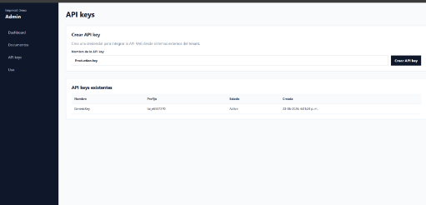
INTEGRACIÓN
API First e integración
Credenciales autónomas
el tenant genera sus API Keys desde el panel
Consumo vía HTTP REST
POST /api/ask con header x-api-key
Cliente desacoplado
la clave vive server-side, nunca en el navegador
Cualquier stack
Postman, backends o serverless externos
TenantAI Platform
10 / 15

Slide 11
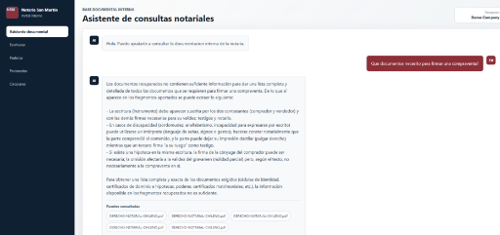
RAG EN ACCIÓN
Consulta basada en contexto
Recuperación semántica
responde con los chunks más relevantes
Solo datos del tenant
el contexto nunca cruza entre clientes
Respuesta con fuentes
cada respuesta cita el documento de origen
Menos alucinaciones
el LLM responde acotado al contexto recuperado
TenantAI Platform
11 / 15

Slide 12
CONFIABILIDAD Y COSTOS
Control de alucinaciones y costos
Cuando no existe contexto relevante para la pregunta, el sistema corta el flujo antes de llamar al modelo.
SÍ ➜
Llama al LLM y responde con fuentes
Pregunta
➜
¿Hay contexto
relevante?
NO ➜
Respuesta controlada · no se consume el LLM
Sin tokens innecesarios
Sin respuestas inventadas
Mayor confiabilidad
no se gasta en preguntas fuera de dominio
evita afirmar lo que no está en los documentos
el sistema admite cuándo no puede responder
TenantAI Platform
12 / 15

Slide 13
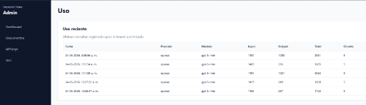
VISIBILIDAD
Observabilidad y métricas
Modelo y proveedor
qué motor de IA respondió cada consulta
Tokens consumidos
entrada, salida y total cuando aplica
Chunks utilizados
contexto efectivo enviado al modelo
Historial por tenant
consultas recientes con filtros por fecha
TenantAI Platform
13 / 15

Slide 14
EVIDENCIA DE FUNCIONAMIENTO
Demostración práctica
El video muestra:
✓
Registro de un nuevo tenant e inicio de sesión
▶
✓
Creación de API Keys desde el panel
✓
Carga e ingesta de documentos
✓
Ejecución de consultas RAG con fuentes
docs/MBS_Tenant_RAG.mp4
✓
Consultas sin contexto relevante
Video que recorre el flujo completo de la solución desplegada en la nube.
✓
Consumo de la API desde Postman
✓
Solución desplegada y operando en la nube
TenantAI Platform
14 / 15

Slide 15
CIERRE
Conclusiones y trabajo futuro
Resultados obtenidos
Trabajo futuro
✓
Plataforma SaaS multi-tenant funcional
OCR para documentos escaneados
✓
Despliegue cloud operativo
Billing y control de costos por consumo
✓
Integración RAG empresarial con fuentes
RBAC avanzado y Row-Level Security
✓
Arquitectura API First
Nuevos proveedores LLM (Gemini)
✓
Observabilidad y métricas de uso
Conectores empresariales (ERP)
✓
Aislamiento de información por tenant
Cifrado de chunks con KMS / Key Vault
TenantAI Platform
15 / 15

